Slide 1
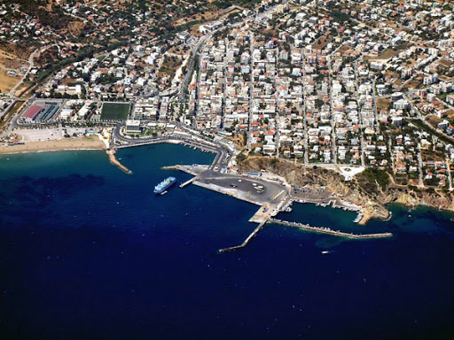
Ραφήνα, η πόλη μου.
Η Ραφήνα είναι μια παραθαλάσσια πόλη/προάστιο της Αθήνας και βρίσκεται στο ανατολικό μέρος της Αττικής. Έχει έντονη ιστορική παρουσία και μεγάλη φυσική ομορφιά.

Slide 2
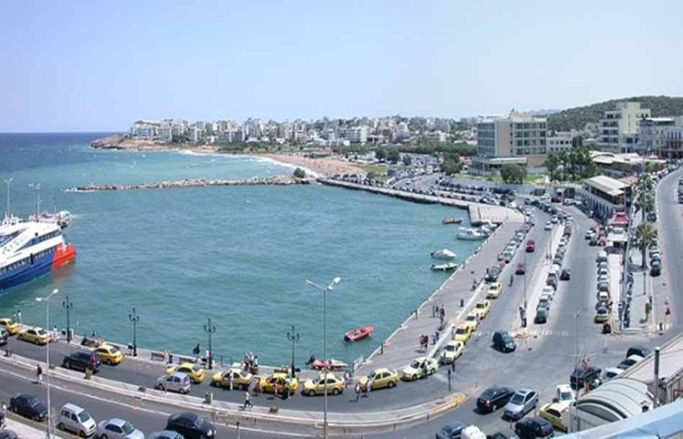
Χαρακτηριστικά της Ραφήνας
Η Ραφήνα βρίσκεται στο επίκεντρο της Ανατολικής Αττικής και αποτελεί το δεύτερο μεγαλύτερο λιμάνι του νομού μετά τον Πειραιά και ένα από τα μεγαλύτερα της χώρας.

Slide 3
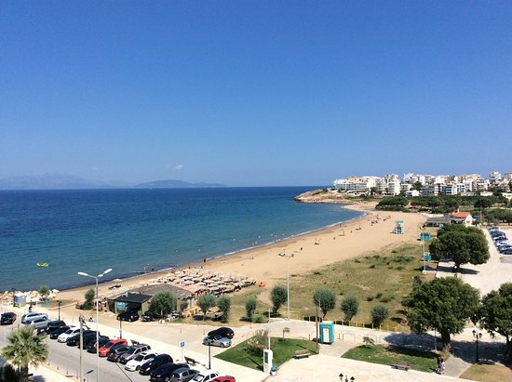
Είναι πυκνοκατοικημένη περιοχή στο κέντρο κοντά στο λιμάνι αλλά διαθέτει μεγάλες εκτάσεις με πάρκα και χώρους πράσινου. Δυο μεγάλες παραλίες κοσμούν την Ραφήνα η πρώτη δίπλα από το λιμάνι γνωστή ως ΠΛΑΖ

Slide 4
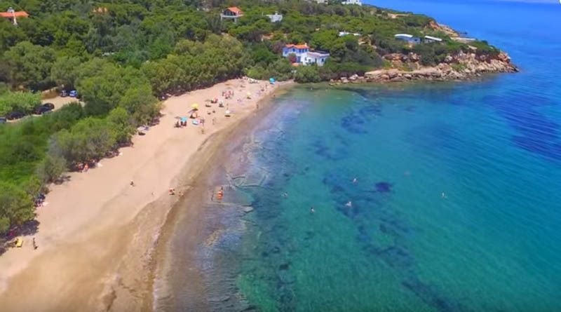
και η δεύτερη η δημοφιλέστατη παραλία Μαρίκες στην θέση Αυλάκι στα νότια κοντά στα σύνορα με την Αρτέμιδα.

Slide 5
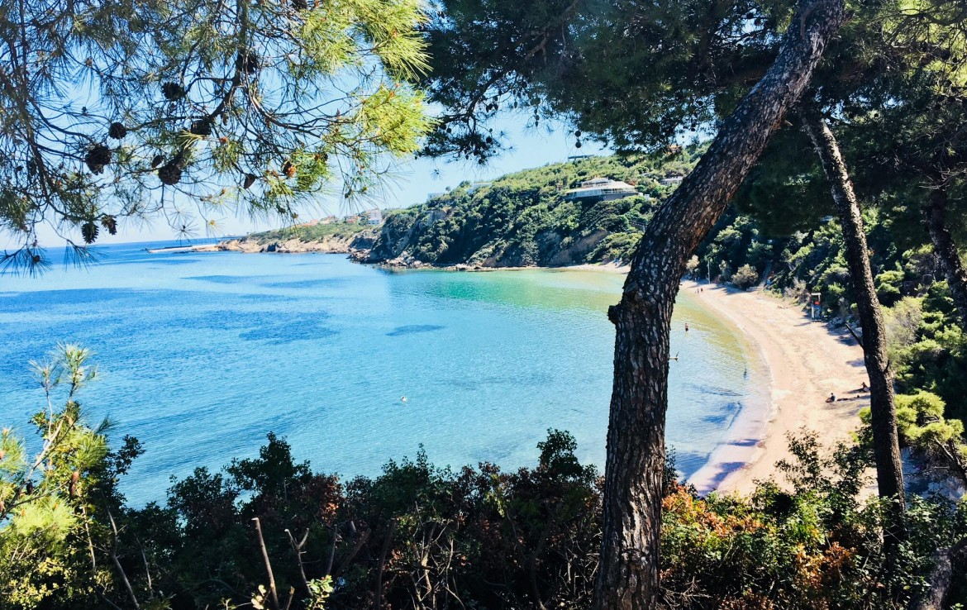
Υπάρχουν επίσης και κάποιες μικρότερες όπως το μπλε λιμανάκι στο δρόμο προς το Μάτι αλλά και το κόκκινο μία εξίσου όμορφη παραλία.

Slide 6
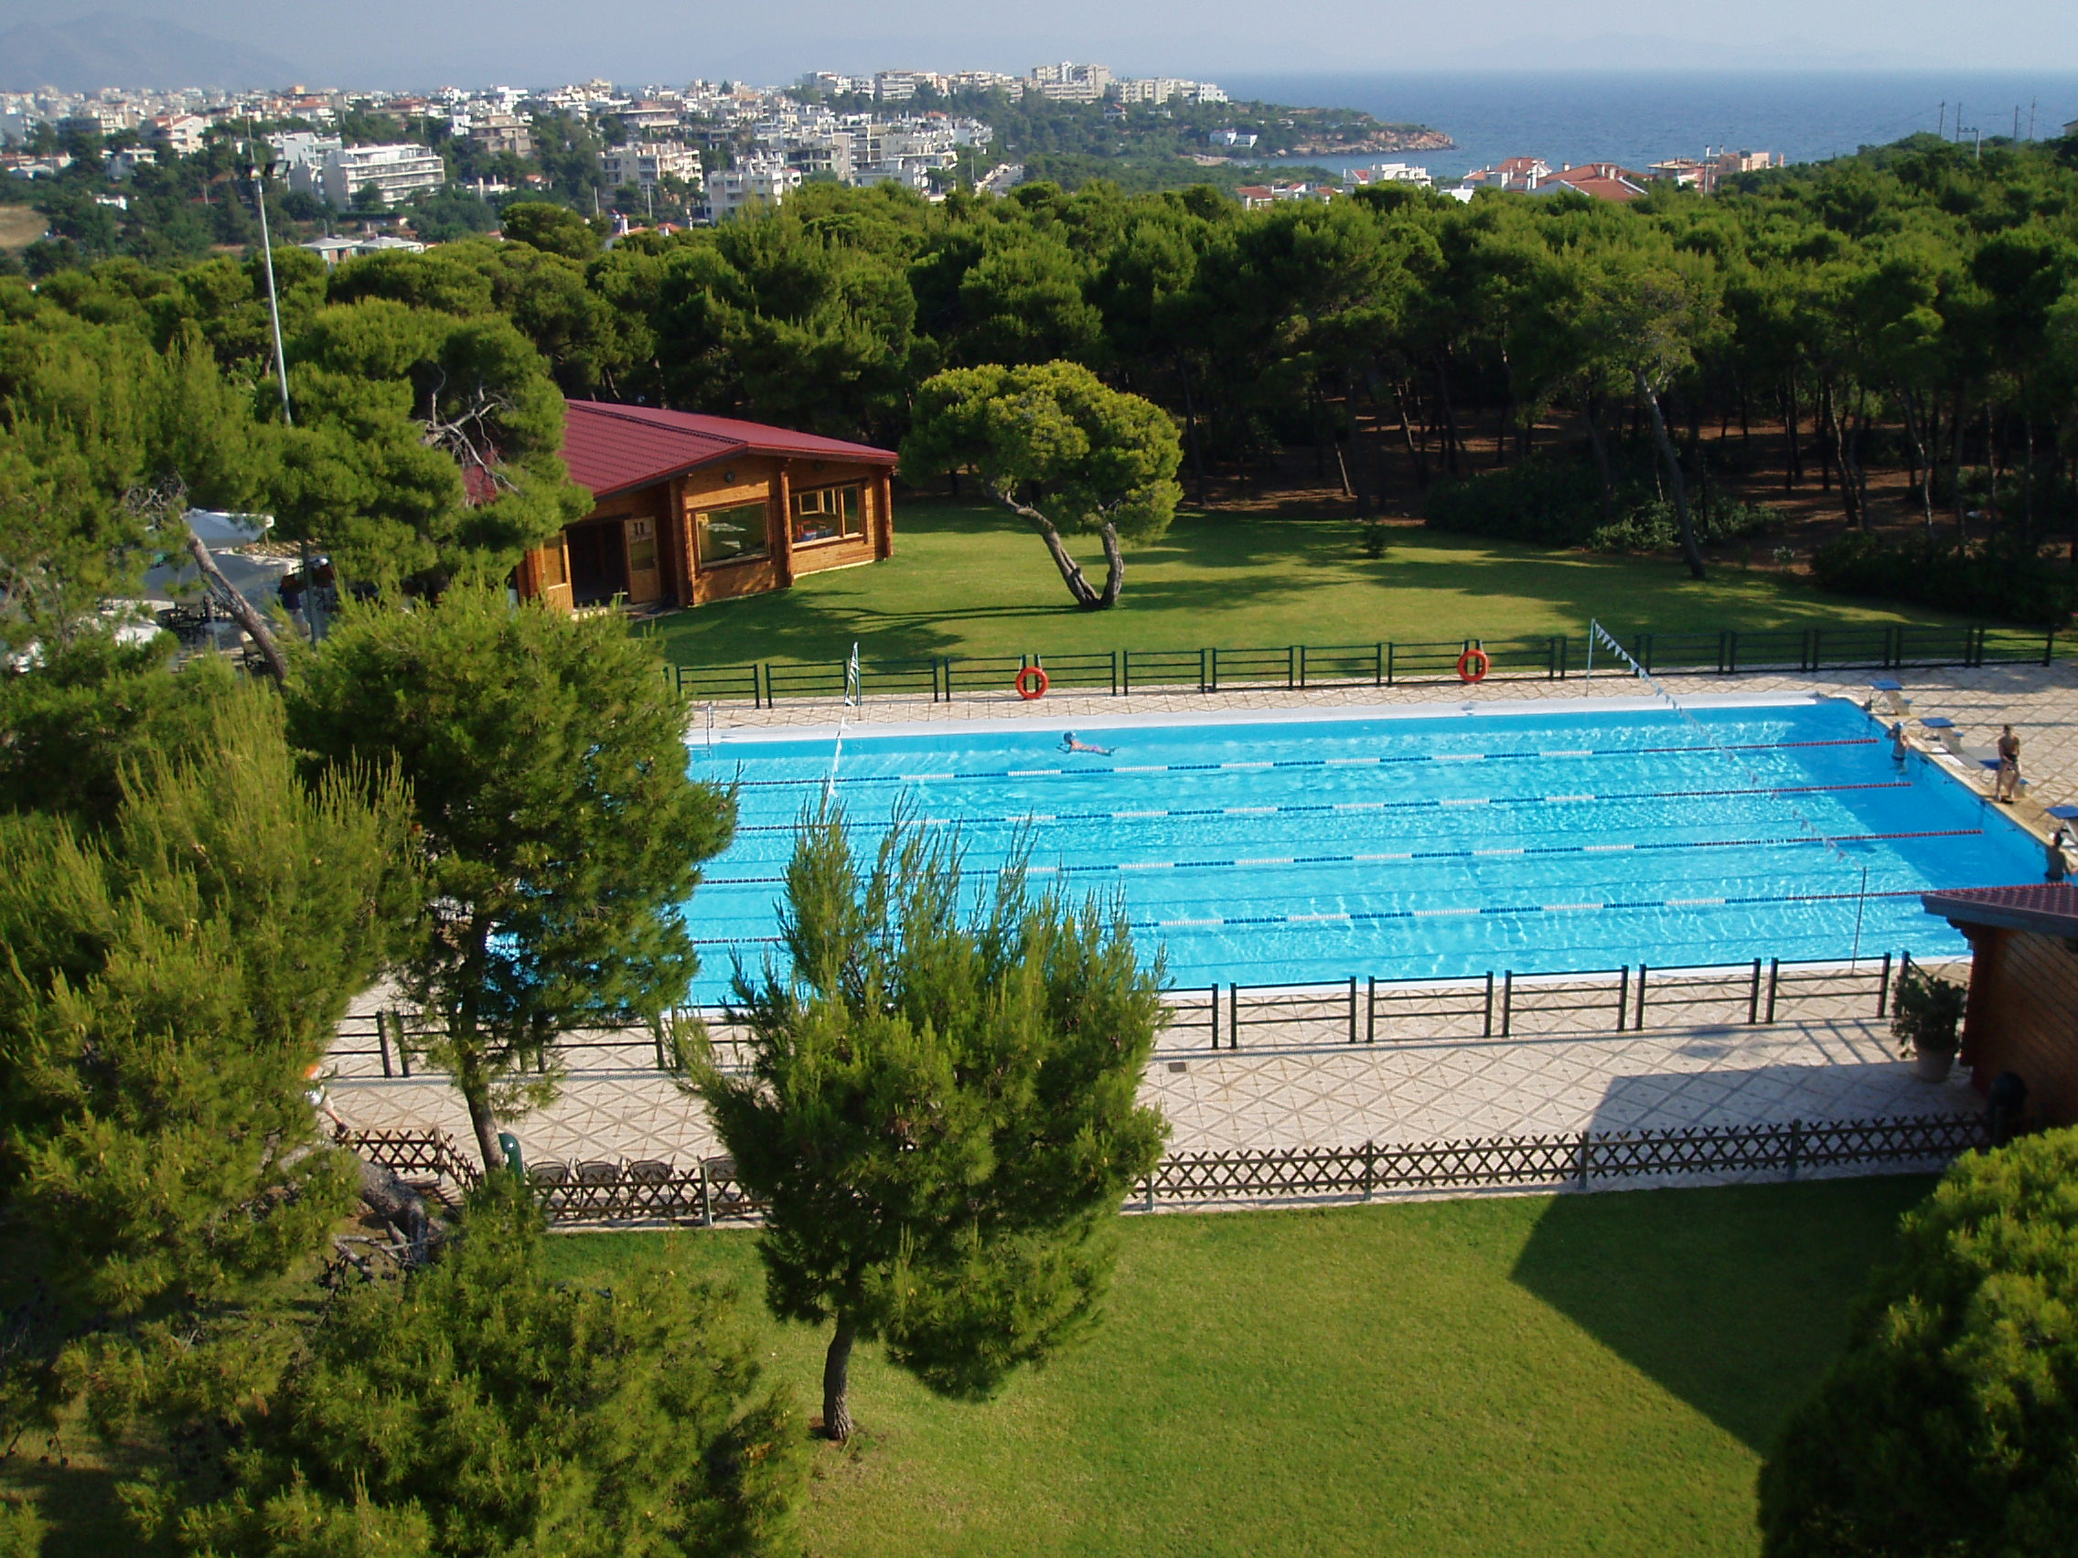
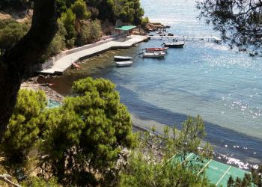
Συνδέεται σε πολύ κοντινή απόσταση με την Αρτέμιδα μέσω της
Οδού Αραφίνος όπου υπάρχει το Δημοτικό κολυμβητήριο Ραφήνας και ο παραθεριστικός οικισμός Μελτέμι επίσης στην θέση Αυλάκι.

Slide 7
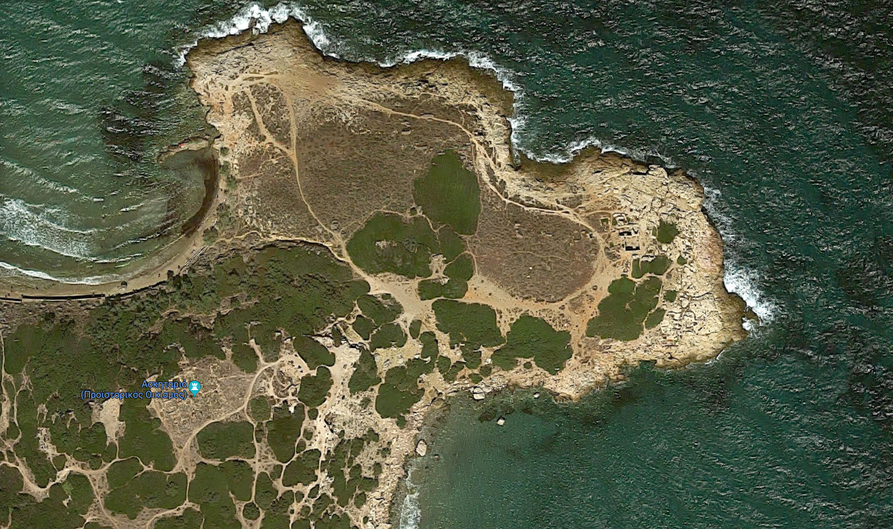
Αρχαία ιστορία
Πρόκειται για έναν ιστορικό δήμο, ο οποίος κατοικήθηκε από τα προϊστορικά χρόνια. Το 3200 π.χ. οικοδομήθηκε ο προϊστορικός οικισμός του Ασκηταριού στην ομώνυμη μικρή βραχώδη χερσόνησο αμέσως νοτιότερα από την θέση που βρίσκεται σήμερα η παραλία Μαρίκες

Slide 8
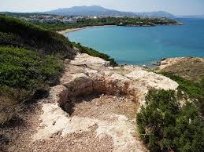
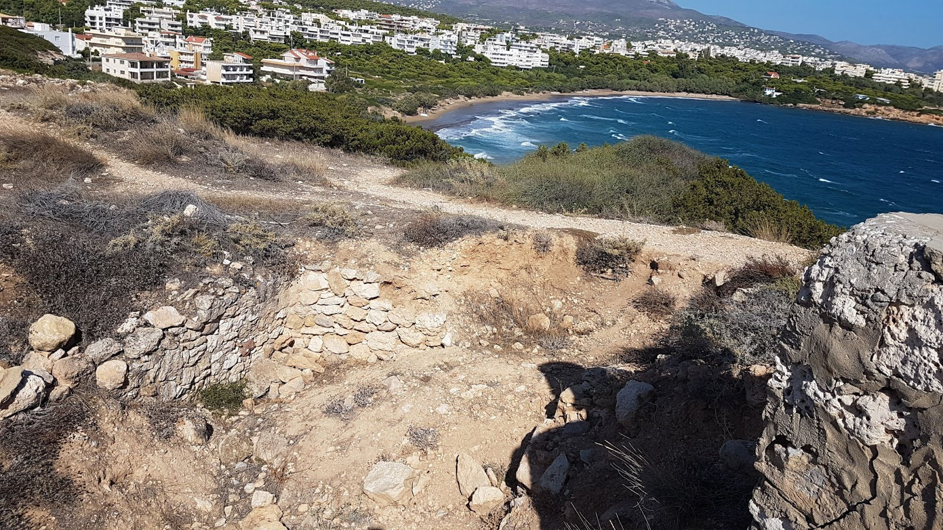
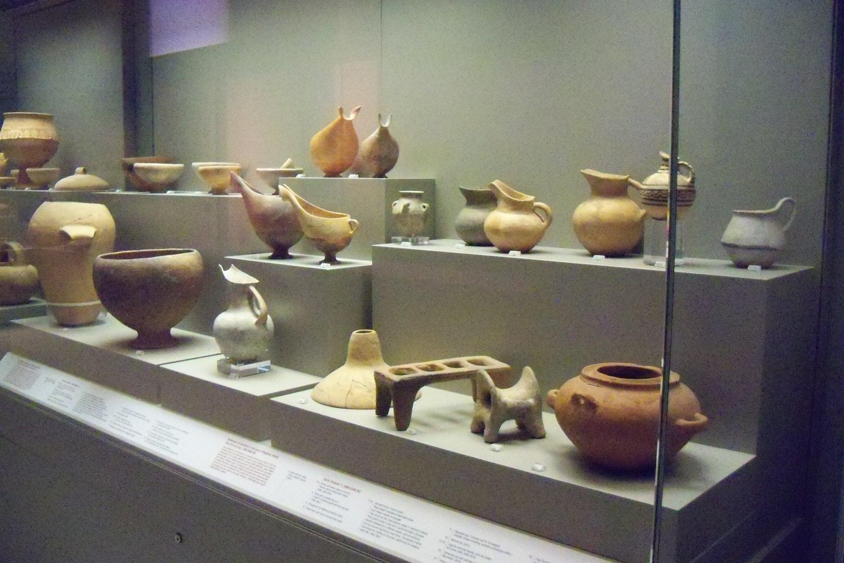
Ο οικισμός του Ασκηταριού βρισκόταν σε μεγάλη ακμή την περίοδο (3200 - 2000) π.χ., βρέθηκαν μικρά ορθογώνια κτίσματα με τοίχους λίθινους στην βάση, πλίνθινους από πάνω και μικρή εστία στο κέντρο χωρισμένα με μονοπάτια σε οικοδομικά τετράγωνα, νεκροταφείο στα νότια και ακρόπολη. Οι ανασκαφές στο Ασκηταριό πραγματοποιήθηκαν την τριετία (1952 - 1954) από τον καθηγητή προϊστορικής αρχαιολογίας Πανεπιστημίου Αθηνών Δημήτρη Θεοχάρη.

Slide 9
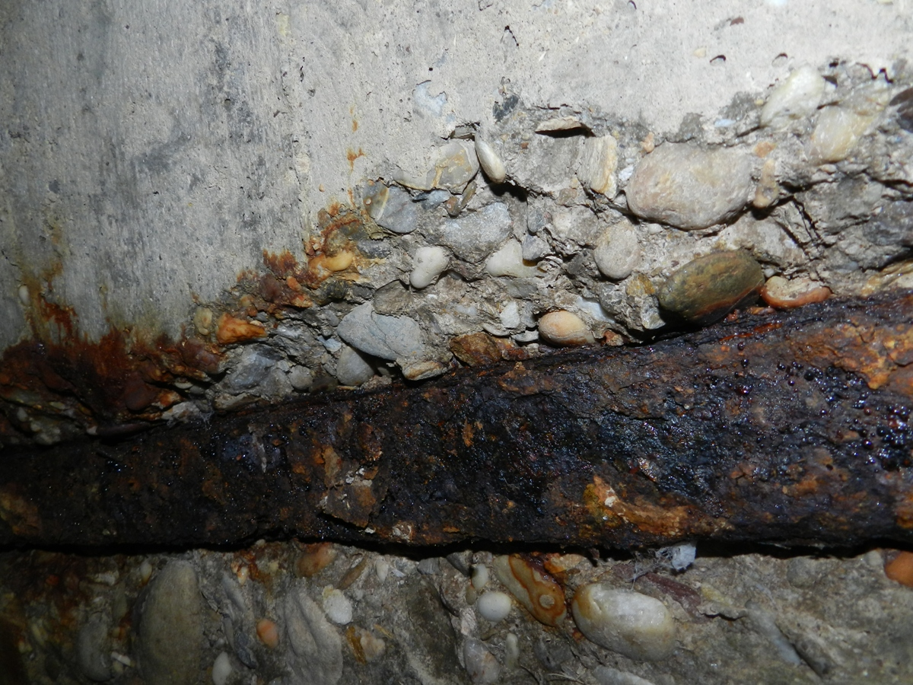
Η λέξη Ασκηταριό προήλθε αργότερα από μια βραχώδη σπηλιά την οποία κάποιος μοναχός από την Μονή Πεντέλης είχε μετατρέψει σε ησυχαστήριο.
Βορειότερα από το ρέμα της Ραφήνας στην παραλία που βρίσκεται ανάμεσα στο ρέμα και το κεντρικό λιμάνι βρέθηκαν επίσης εγκαταστάσεις κατεργασίας χαλκού.

Slide 10
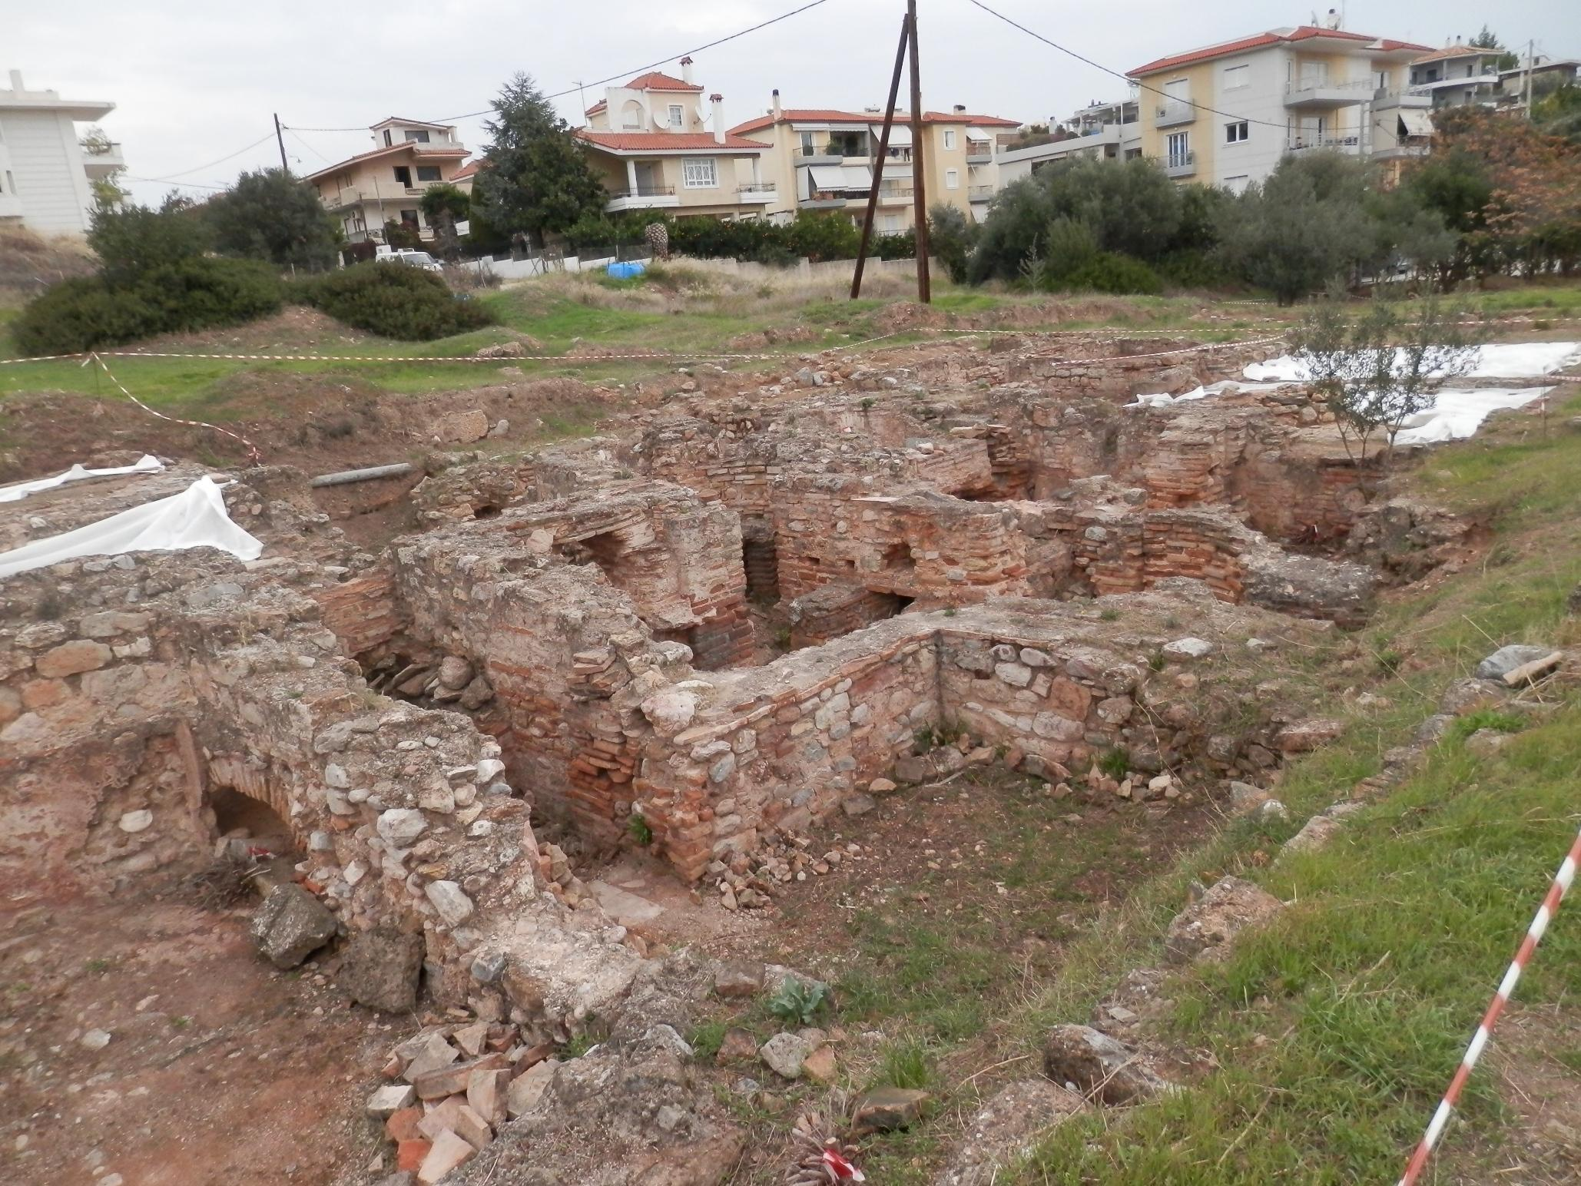
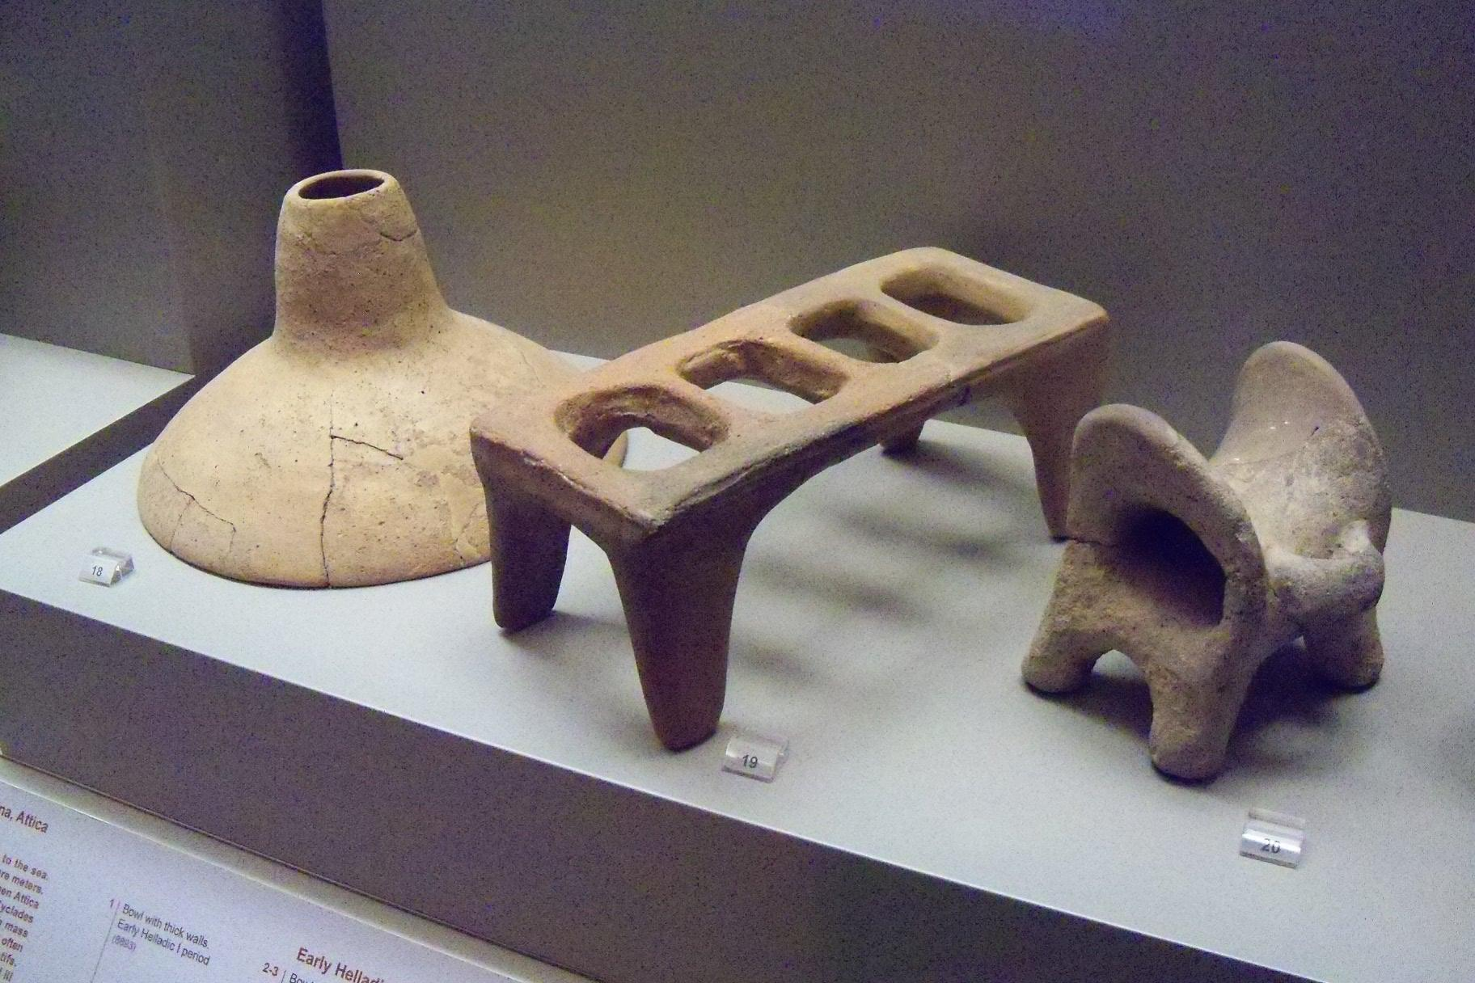
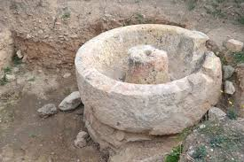
Ο δήμος Αραφηνίων ή δήμος Αραφήνος ήταν ένας από τους δήμους της αρχαίας Αθήνας που όρισε ο Κλεισθένης, με το όνομα «Αραφήν».
Αυτό το όνομα το πήρε από τον πρώτο της κυβερνήτη, τον Αραφήνα, ο οποίος ήταν ένας από τους μυθικούς ήρωες της Αττικής.
Ανασκαφές στην περιοχή βρήκαν επίσης στοιχεία από την Ρωμαϊκή περίοδο (οικοδομήματα, ρωμαϊκό λουτρό, αγάλματα).

Slide 11
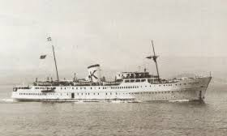
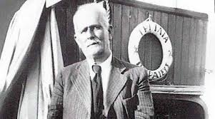
Νεότερη ιστορία
Κατά τη μικρασιατική καταστροφή του 1922 ήρθαν στη Ραφήνα πολλοί κάτοικοι της Τρίγλιας της Μικράς Ασίας, οι περισσότεροι με πλοία του Τριγλιανού εφοπλιστή Φίλιππου Καβουνίδη.

Slide 12
Αυτοί εγκαταστάθηκαν στη Ραφήνα και συγκρότησαν προσφυγικό οικισμό με το όνομα «Νέα Τρίγλια», που όμως δεν επικράτησε.

Slide 13
Το 1924 άρχισε να χτίζεται ο συνοικισμός τον οποίο το ελληνικό κράτος είχε αναθέσει στον αγγλικό οίκο Χάμπρο. Ολοκληρώθηκε το 1927 και έγινε κλήρωση για την εγκατάσταση των Τριγλιανών στα σπίτια. Μέχρι τότε πολλοί Τριγλιανοί πρόσφυγες είχαν φύγει για το Σουφλάρι, στη Νέα Τριγλία Χαλκιδικής και είχαν έρθει άλλοι, Βουρλιώτες, Καππαδόκες, και πολλοί ακόμα. Το 1929, η προσφυγική ομάδα, όπως λεγόταν ως τότε, έγινε κοινότητα. Το 1934 η κοινότητα Ραφήνας, απέκτησε ηλεκτροφωτισμό, το παγοποιείο του Χρυσόγελου και το πρώτο δίκτυο ύδρευσης. Ο δρόμος Διασταύρωσης–Ραφήνας ασφαλτοστρώθηκε και έγιναν γεωτρησεις

Slide 14
ΛΙΜΑΝΙ ΡΑΦΗΝΑΣ
Το πρώτο καταγεγραμμένο επίσημο τακτικό δρομολόγιο από το λιμάνι της Ραφήνας έγινε από το ατμόπλοιο «Κώστας» το 1930 που εξυπηρέτησε τις γραμμές Κάρυστο - Γαύριο - Μπατσί και Στύρα - Αλιβέρι - Χαλκίδα.
Το λιμάνι ήταν τότε απ’ το σημερινό φάρο ως τα ψαράδικα.
Όλος ο υπόλοιπος χώρος ήταν παραλία. Η θάλασσα έφτανε ακριβώς μπροστά
στα μαγαζιά.

Slide 15
ΣΥΝΕΝΤΕΥΞΗ «ΚΑΠΕΤΑΝ ΔΗΜΗΤΡΗ ΜΟΥΤΣΑΤΣΟΥ»
Ο Καπετάν Δημήτρης Μουτσάτσος (Ο οποίος ήταν και προπάππους μου ) με καταγωγή από τα Βάττικα της Λακωνίας γεννήθηκε το 1920 και πρωτοήρθε στην Ραφήνα το 1931 για δουλειά μιας και η Ραφήνα ήταν τότε πιο καλή ψαρόσκαλα από το Λαύριο. Ο καπετάν Δημήτρης θυμάται…….
Προπολεμικώς η Ραφήνα ήταν ψαρόσκαλα και ερχόντουσαν τα καΐκια για να ξεφορτώσουν τα ψάρια. Εδώ βγαίναν πολλά ψάρια μιας και η Αθήνα ήταν πιο κοντά. Επηζε ο κόσμος από τα ψάρια, η διαφορά με τις άλλες ψαρόσκαλες ήταν ότι τα ψάρια έφταναν στην Αθήνα με την σούστα ενώ από τις άλλες πόλεις με το τρένο.
Στην κατοχή τα καϊκια ταξίδευαν μόνο με πανιά και κουπιά μιας και το πετρέλαιο ήταν λαθραίο. Στις μεγαλύτερες τράτες δούλευαν τριάντα άτομα πραγματικά μεγάλη βιομηχανία.

Slide 16
Ερχόντουσαν στην Ραφήνα οι ψαροπούλες με πανιά από το Μαρμάρι, τα Στύρα και τα άλλα μέρη και με την σειρά άφηναν τα ψάρια, τα έπαιρναν οι σούστες και τα μετέφεραν στην κεντρική αγορά. Βγάζαν ένα πανέρι και το ζύγιζαν 20 οκάδες ψάρια και τα γέμιζαν απ’ έξω με σχίνα για να βαστάει το ψάρι. Πήγαιναν με τις σούστες μέχρι το Πικέρμι όπου υπήρχε τότε του Σκορδά το Χάνι όπου άλλαζαν άλογα και έφταναν τα ξημερώματα στην αγορά και εκεί άλλαζαν ξανά άλογα και γύριζαν πίσω.
Ο προππάπους μου ο Καπετάν Δημήτρης Μουτσάτσος ‘’ Ο ΚΑΛΙΤΖΕΡΗΣ’’

Slide 17
Ο πόλεμος του 1940 και η περίοδος της κατοχής σημάδεψε τη Ραφήνα
και τους κατοίκους της όπως άλλωστε και όλη την Ελλάδα. Το γεγονός
ότι ήταν το ανατολικό λιμάνι της Αττικής την έκανε σημείο αναφοράς
όλων όσων προσπάθησαν να φύγουν για τα νησιά, την Εύβοια και τη
Μέση Ανατολή. Κατά την περίοδο 1940-1944 ξεκινούσαν από το λιμάνι της Ραφήνας πολλά καΐκια διαφυγής με πιο γνωστά το «Αγία Κυριακή», το «Μαρία» και το «Κότσικας».

Slide 18
Η κυρία Σωσώ Λύρατζη Μπέγιογλου που έζησε αρκετές από τις δύσκολες εκείνες στιγμές της κατοχής θυμάται:
«Στις 28 Οκτωβρίου 1940 χτυπάνε οι σειρήνες και ένας ξάδερφός μου
μας φέρνει στη Ραφήνα. Η πρώτη εικόνα που έχω από τη Ραφήνα ήταν οι
άνθρωποι που έφευγαν να πάνε στον πόλεμο. Οι Άγγλοι έφυγαν το προηγούμενο βράδυ πριν έρθουν οι Γερμανοί, από τον Ευβοϊκό Κόλπο και πολλοί από αυτούς από τη Ραφήνα. Τα καΐκια είναι ένα τεράστιο κομμάτι του λιμανιού. Το Αγία Κυριακή και το Μαρία που μέχρι πριν λίγα χρόνια «επιζούσε», ήταν καΐκια διαφυγής. Τους μετέφεραν κρυμμένους στα δίχτυα, για να φτάσουν στο Φελλό στην Άνδρο ή στον Πλατανιστό στην Κάρυστο. Από εκεί τους έπαιρναν πλοία ή υποβρύχια.»

Slide 19
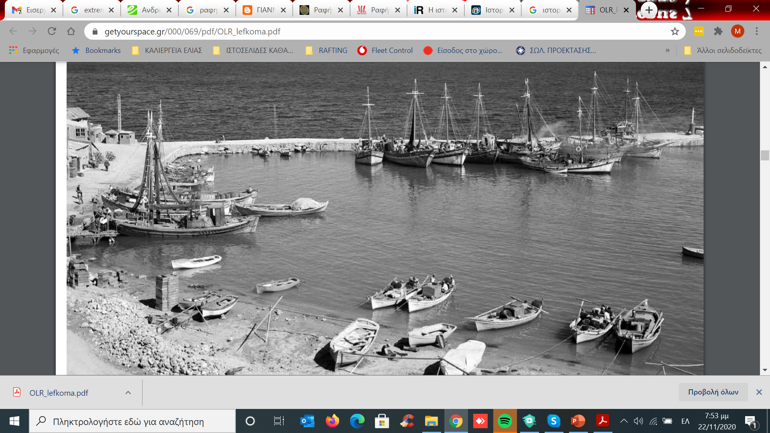

Slide 20
Στις αρχές του Μάη του ‘41 οι Γερμανοί ήρθαν στη Ραφήνα. Επέταξαν πολλά κτήρια για αποθήκες, κατέλαβαν το λόφο του σημερινού οχυρού και έστησαν πέντε περιστρεφόμενα κανόνια πάνω σε τεράστιες βάσεις μπετόν, καθώς και μεγάλο παρατηρητήριο. Περιέφραξαν το χώρο με βαριά συρματοπλέγματα και τον ναρκοθέτησαν.

Slide 21
Αυτή τη στρατηγική θέση επέλεξαν, ώστε να μπορούν να εποπτεύουν όλη την περιοχή. Η περιοχή μετά τα οχυρωματικά έργα που έκαναν ονομάστηκε «Λόφος του Οχυρού» και ήταν το αρχηγείο τους.
Ο λόφος της Παναγίτσας που αποτελεί φυσική προέκταση των νοτιοανατολικών παρυφών του Πεντελικού όρους, καλύπτεται σήμερα από πευκόφυτο δάσος που ονομάζεται "Δάσος Οχυρό".
Μετά τον Β’ παγκόσμιο πόλεμο η κίνηση στο λιμάνι αυξήθηκε σημαντικά. Εμπορεύματα από τη Χαλκίδα, το Βόλο, την Καβάλα, την Αλεξανδρούπολη και άλλες πόλεις, αναγκάζονταν να διακινηθούν μέσω του λιμανιού της Ραφήνας αφού οι χερσαίες συγκοινωνίες παρουσίαζαν μεγάλες δυσκολίες.

Slide 22
Στο πολυσύχναστο λιμάνι της Ραφήνας υπήρχε μόνο
μια μικρή τσιμεντένια αποβάθρα στην οποία μπορούσαν να πλησιάσουν
μόνο καΐκια.
Τα εμπορεύματα μεταφέρονταν στις πλάτες των λιμενεργατών οι οποίοι αναγκάζονταν να περπατούν πάνω σε μαδέρια.
Μόλις το 1948 απέκτησε το λιμάνι την πρώτη του σωστή προβλήτα
παραχωρήθηκε από το ελληνικό δημόσιο, και το φθινόπωρο του 1948 ρυμουλκήθηκε από ρυμουλκά του Μάτσα στη Ραφήνα ένα από τα τσιμεντόπλοια που βυθίστηκε στο Πέραμα και εγκαταστάθηκε στην
άκρη του υπάρχοντος μόλου όπου αποτέλεσε την βασική προβλήτα του
λιμανιού και κυριαρχούσε στο χώρο μέχρι το τέλος της δεκαετίας του
1970 όταν άρχισε η επέκταση του λιμανιού.

Slide 24
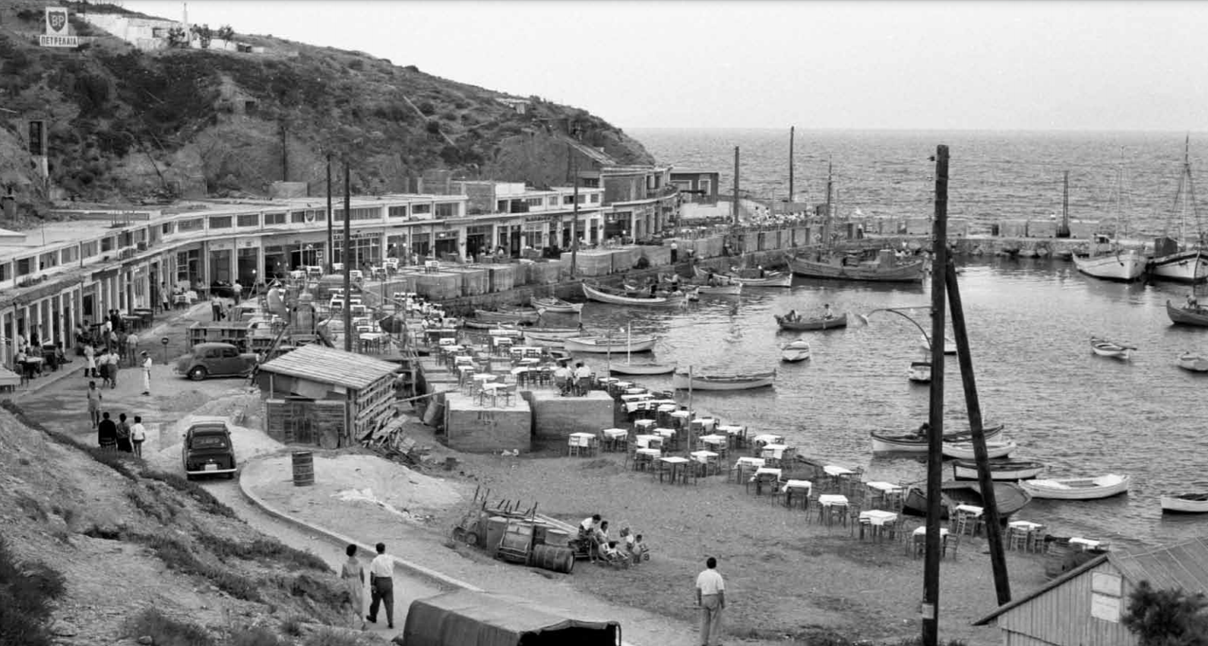
Μετά την απελευθέρωση από τους Γερμανούς, η Ραφήνα αναπτύσσεται
με πολύ γρήγορους ρυθμούς.
Γραφικό λιμανάκι, προορισμός για ούζο και ψαρομεζέδες, φύση και θάλασσα. Τραγουδήθηκε πολύ με το τραγούδι του Βασίλη Τσιτσάνη «Τα καβουράκια» και στο λιμάνι της γυρίστηκαν κάποιες ταινίες του ελληνικού κινηματογράφου όπως η «Ζαβολιάρα», «Ο Ψαρόγιαννος».

Slide 25
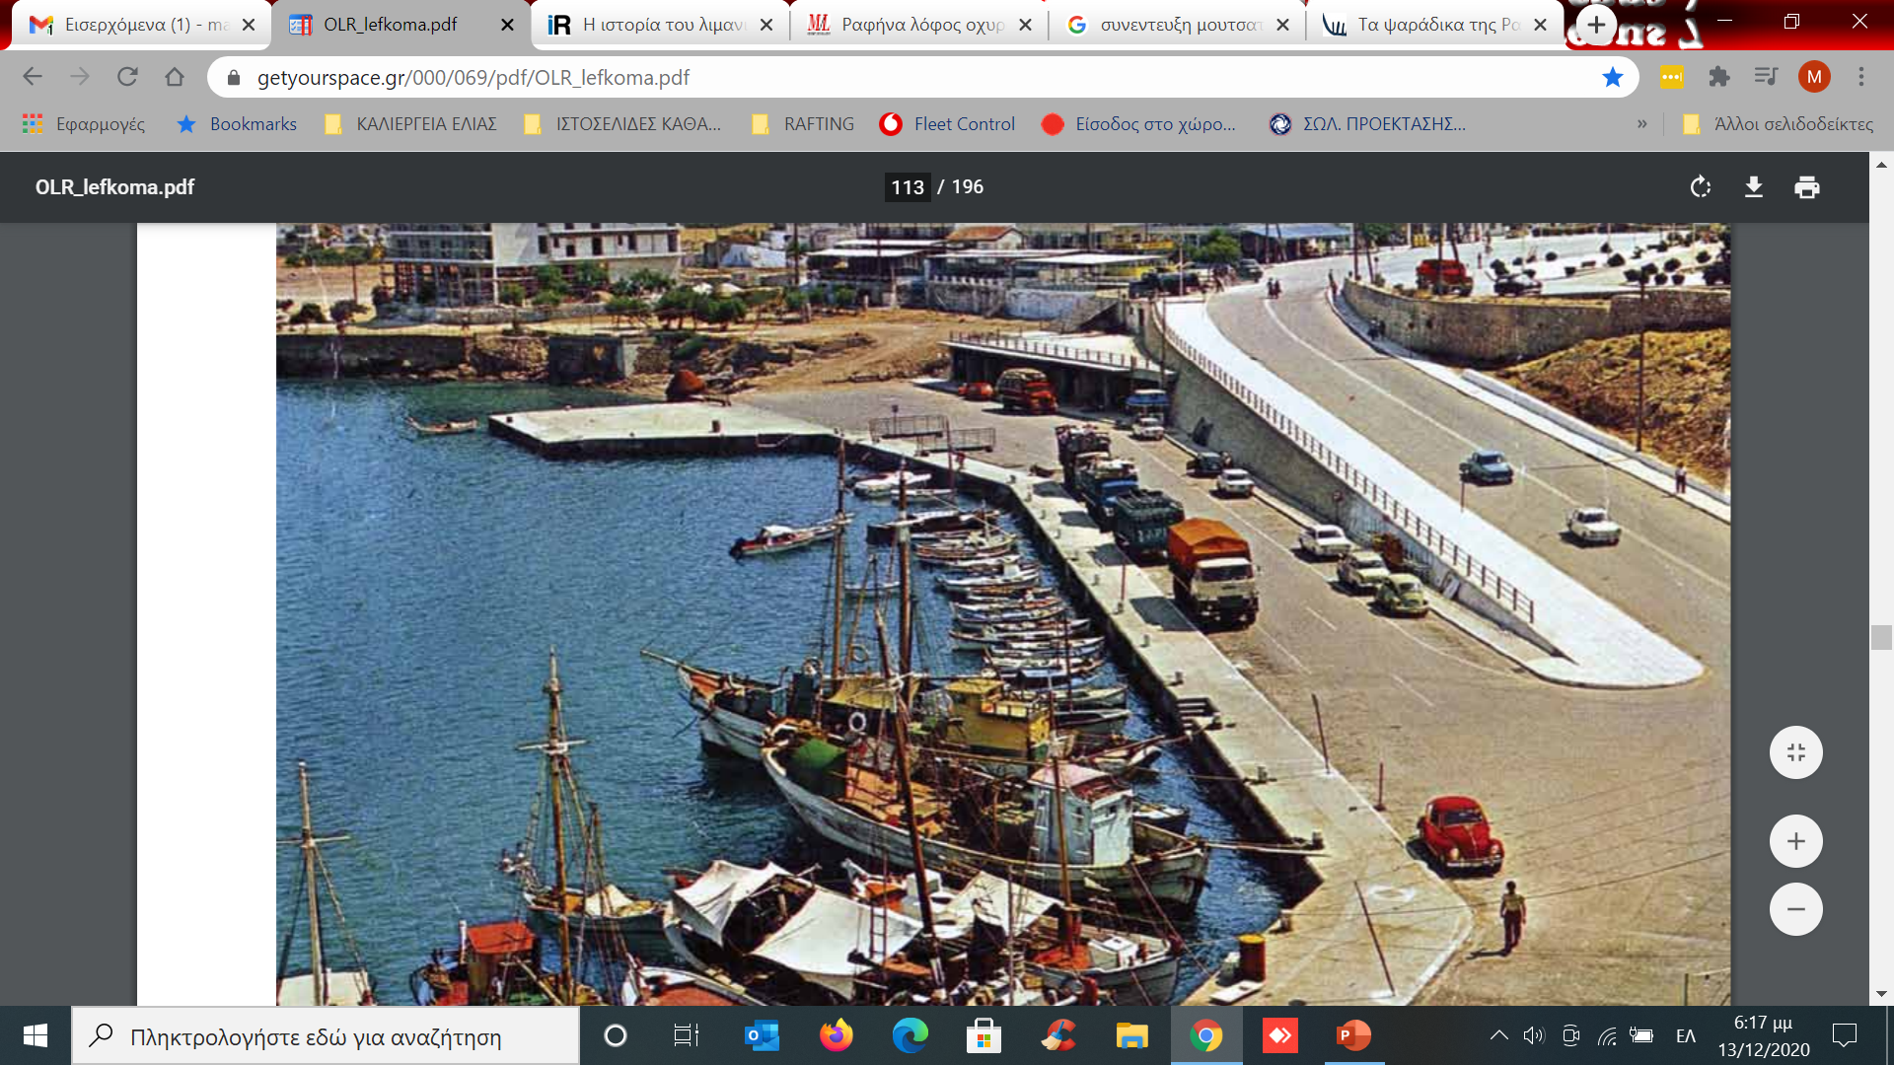
Τη δεκαετία του ’60 ξεκινούν σημαντικές εργασίες βελτίωσης των λιμενικών εγκαταστάσεων με την κατασκευή νέων κρηπιδωμάτων.
Η έλευση των πρώτων επιβατηγών/οχηματαγωγών δίνει νέα δυναμική στο λιμάνι.
Το ‘Ελενα Π” και το “Μεγαλόχαρη” είναι τα πρώτα ferries που ήρθαν το 1965 και το 1966, αντίστοιχα.

Slide 26
Σήμερα η Ραφήνα αποτελεί ουσιαστικά προάστιο της Αθήνας, χάρη στην Αττική Οδό που βελτίωσε την πρόσβαση από το κέντρο της πόλης αφού ενώνεται με την Λεωφόρο Μαραθώνος στο γειτονικό Πικέρμι. Τα τελευταία χρόνια έχει γνωρίσει μεγάλη ανάπτυξη, καθώς ολοένα και περισσότερες ακτοπλοϊκές γραμμές επιλέγουν το λιμάνι της.

Slide 27
Η ΡΑΦΗΝΑ ΜΕΣΩ ΑΠΟ ΤΑ ΜΑΤΙΑ ΤΗΣ ΜΕΛΠΩΜΕΝΗΣ ΑΣΜΑΝΗΣ.
Η Μελπωμένη (Μουτσάτσου) Ασμάνη έιναι μόνιμη κάτοικος Ραφήνας , γεννήθηκε στο Λαύριο και μεγάλωσε στην Ραφήνα, έτσι λοιπόν στα πλαίσια της εργασίας μου, της έκανα μία συνέντευξη προκειμένου να αντλήσω πληροφορίες για την ζωή στην Ραφήνα τότε. ( Η Μελπωμένη Ασμάνη είναι γιαγιά μου).
Ας αρχίσουμε :

Slide 28
ΣΥΝΕΝΤΕΥΞΗ

Slide 29
ΣΥΝΕΝΤΕΥΞΗ ΜΕΡΟΣ 1ο

Slide 30
ΠΕΡΙΓΡΑΦΗ ΤΗΣ ΡΑΦΗΝΑΣ ΤΟΥ ΤΟΤΕ

Slide 31
«ΧΡΥΣΗ» ΓΕΓΟΝΟΣ ΠΟΥ ΘΥΜΑΤΑΙ Η ΜΕΛΠΩΜΕΝΗ ΑΣΜΑΝΗ

Slide 32
ΤΟ ΜΕΓΑ ΡΕΜΜΑ ΠΛΥΜΜΙΡΙΖΕΙ

Slide 33
ΤΕΛΟΣ ΣΥΝΕΝΤΕΥΞΗΣ

Slide 34
Πηγές και Βιβλιογραφία:
Triglianoi.gr
RPN.gr
Enandro.gr
Nautilia.gr
Memorylife.blogspot.com
Emena.gr
ΦΙΛΟΛΟΓΙΚΗ ΕΡΓΑΣΙΑ (ΚΟΥΖΑΣ ΓΕΩΡΓΙΟΣ): Η Ραφήνα κατά την διάρκεια το μεσοπολέμου.
urbanspeleology.blogspot.com
irafina.gr
www.getyourspace.gr
Συνέντευξη: Μελπωμένης Ασμάνης
Wikipedia.gr
Φιλιππάκης Σταύρος Β4
Κυριακή 13 Δεκεμβρίου 2020

